Slide 1
JavaEE架构与程序设计
实验一

Slide 2
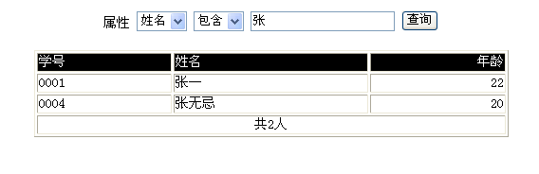
实验一
利用Struts2方式实现如下的学生查询功能（学生数据可以静态初始化）

Slide 3
要求
1.所有界面完全按图实现，不允许有差别，包括对齐方式，颜色，字体
2.学号：字符型，姓名：字符型，年龄：整型，字符类数据操作符为“包含，等于”，整型操作符为“大于，大于等于，小于，小于等于，小于”，当属性选择改变时操作符应作相应变化

